Slide 1


CEUB
EDUCAÇÃO SUPERIOR
DESENVOLVIMENTO
MOBILE
Plataformas e Tecnologias — Aula 03
Do desenvolvimento nativo às soluções multiplataforma
Professor: Gustavo da Silva Câmara
Curso: Desenvolvimento Mobile- CEUB
ceub.br

Slide 2
Objetivos da Aula
Diferenciação Tecnológica: Diferenciar desenvolvimento nativo de soluções multiplataforma.
Plataformas Líderes: Compreender as principais características ecossistêmicas de Android e iOS.
Frameworks Modernos: Conhecer Flutter, React Native e .NET MAUI.
Visão de Arquitetura: Relacionar com clareza plataforma, linguagem de programação e framework.
Primeira Prática: Ter o primeiro contato prático com o Android Studio + Kotlin.
ceub.br

Slide 3














Recapitulação
O que vimos na última aula?
1. Plataformas
2. Linguagens
3. Frameworks
O ecossistema e sistema operacional de destino.
As linguagens de programação utilizadas.
Conjuntos de ferramentas e bibliotecas integradas.
Você consegue explicar a diferença entre eles?
ceub.br

Slide 4











Desafio Rápido: O que é cada coisa?
Antes do Quiz... vamos organizar a estrutura mental das tecnologias:
PLATAFORMA
LINGUAGEM
FRAMEWORK
Onde o app roda
A sintaxe que escrevemos
A estrutura que acelera
Qual é a diferença fundamental entre cada camada?
ceub.br

Slide 5
Quiz de Aquecimento (Kahoot)
Vamos testar o que ficou da última aula!
18 Perguntas de fixação e conceitos.
30 segundos por questão.
Atenção: algumas questões exigem raciocínio, não apenas memória!
ceub.br

Slide 6



Como desenvolver um app?
Desenvolvimento Nativo
Multiplataforma
Código exclusivo e otimizado para cada SO.
Base única de código para Android e iOS.
Uma decisão de arquitetura pode mudar todo o rumo do projeto.
ceub.br

Slide 7

O que é Desenvolvimento Nativo?
Tecnologia Própria
Pilares do Nativo
Desenvolver utilizando as ferramentas e linguagens criadas e mantidas pela própria dona da plataforma.
Integração Profunda: Acesso direto às APIs internas do SO.
Android: Kotlin / Java
Alto Desempenho: Execução direta sem pontes de tradução.
iOS: Swift / Objective-C
Controle Total: Acesso completo ao hardware e sensores.
UX Padronizada: Experiência 100% alinhada ao sistema.
ceub.br

Slide 8


Nativo: Vantagens e Desafios
Alto Controle: Manipulação refinada do sistema.
Código Separado: Duas bases de código independentes.
Integração: Suporte imediato a novas APIs do SO.
Esforço Duplicado: Manutenção em dobro no ciclo de vida.
Recursos Específicos: Bluetooth, Câmera, GPS sem restrições.
Especialização: Necessidade de devs Android e iOS dedicados.
Desempenho Máximo: Resposta rápida e fluidez de tela.
Custo e Prazo: Maior investimento de tempo e orçamento.
ceub.br

Slide 9

Ecossistema Android
ANDROID
Mantido pela Google
Diversidade & Fragmentação
Linguagens Principais: Kotlin (Recomendada) e Java.
Variedade de Fabricantes: Samsung, Xiaomi, Motorola, etc.
IDE Oficial: Android Studio (baseado em JetBrains IntelliJ).
Tamanhos de Tela: Múltiplas resoluções e proporções.
Diversidade de Hardware: Diferentes processadores e RAMs.
Volume de Dispositivos: Milhares de modelos ativos no mercado.
ceub.br

Slide 10
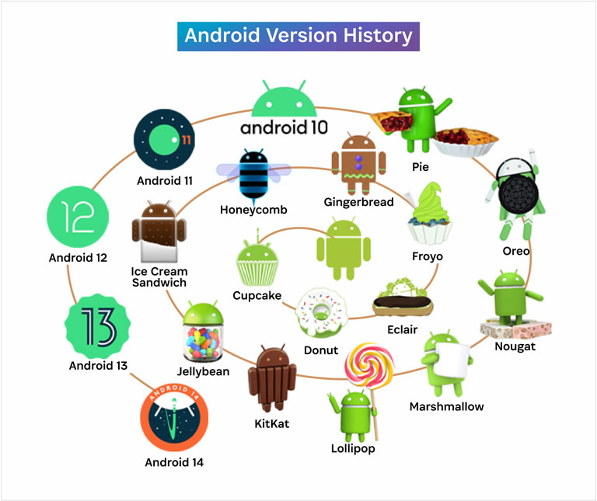
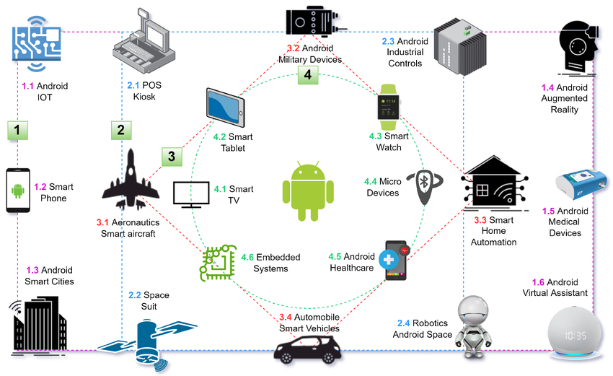
Ecossistema Android
ceub.br

Slide 11

Ecossistema iOS
iOS
Mantido pela Apple
Jardim Murado (Wall Garden)
Linguagens Principais: Swift (Moderna) e Objective-C (Legada).
Ecossistema Controlado: Diretrizes rigorosas de design e segurança.
IDE Oficial: Xcode (exclusivo para ambiente macOS).
Hardware Padronizado: Linha restrita de iPhones e iPads.
Integração Apple: Sincronia perfeita com macOS, watchOS e iPadOS.
App Store: Processo centralizado e criterioso de publicação.
ceub.br

Slide 12
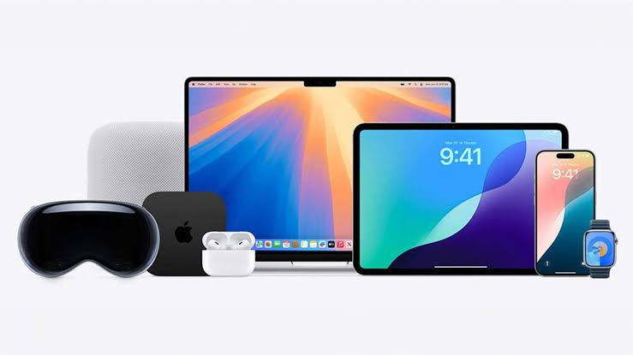
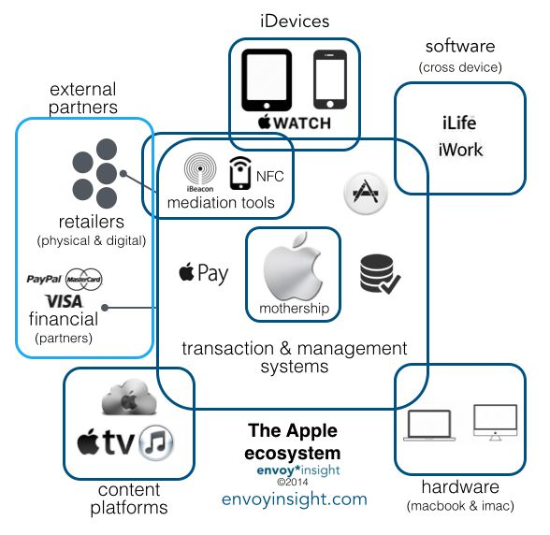
Ecossistema iOS
ceub.br

Slide 13
E se eu precisar de Android + iOS?
Duas plataformas: Android e iOS.
ANDROID
iOS
Duas aplicações podem significar duas bases de código.
Mais desenvolvimento, testes e manutenção.
Frameworks multiplataforma tentam reduzir esse esforço.
CLIQUE
CLIQUE
Pergunta-chave: quando compartilhar código faz sentido?
2 plataformas → mais esforço
ceub.br

Slide 14
Desenvolvimento Multiplataforma
1 CÓDIGO
Uma base de código pode atender diferentes plataformas.
Flutter → Dart.
Android
iOS
React Native → JavaScript / TypeScript.
.NET MAUI → C#.
Flutter • React Native • MAUI
Compartilhar código não elimina todas as particularidades de cada sistema.
ceub.br

Slide 15

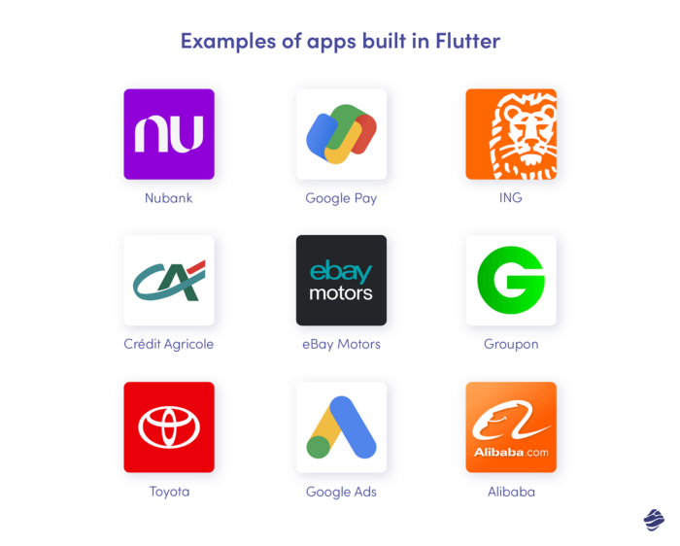
Flutter
Criado pelo Google.
Linguagem principal: Dart.
Permite criar aplicações para Android e iOS.
Hot Reload acelera testes e ajustes durante o desenvolvimento.
Interface construída com widgets.
DART
HOT RELOAD
Widgets → Interface
ceub.br

Slide 16
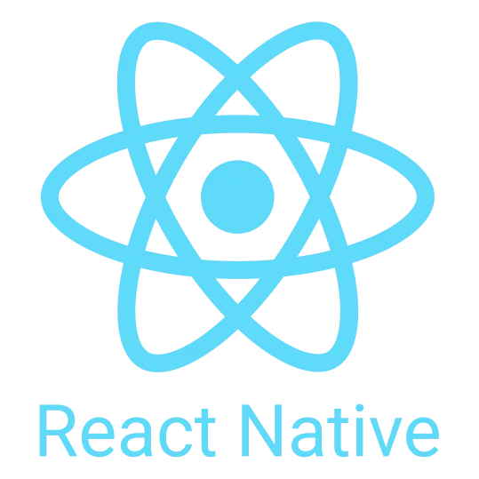
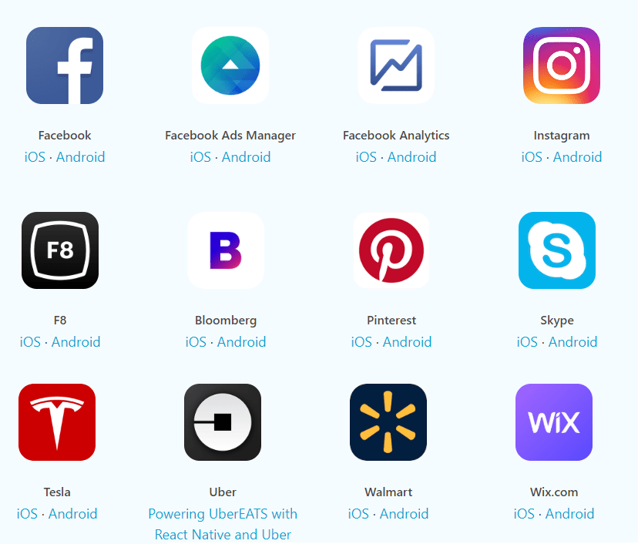
React Native
Associado ao ecossistema Meta.
Utiliza JavaScript ou TypeScript.
Permite desenvolvimento mobile multiplataforma.
Tem grande comunidade e ecossistema.
Pode ser interessante para equipes com experiência web.
JS / TS
META
Web skills → Mobile
ceub.br

Slide 17
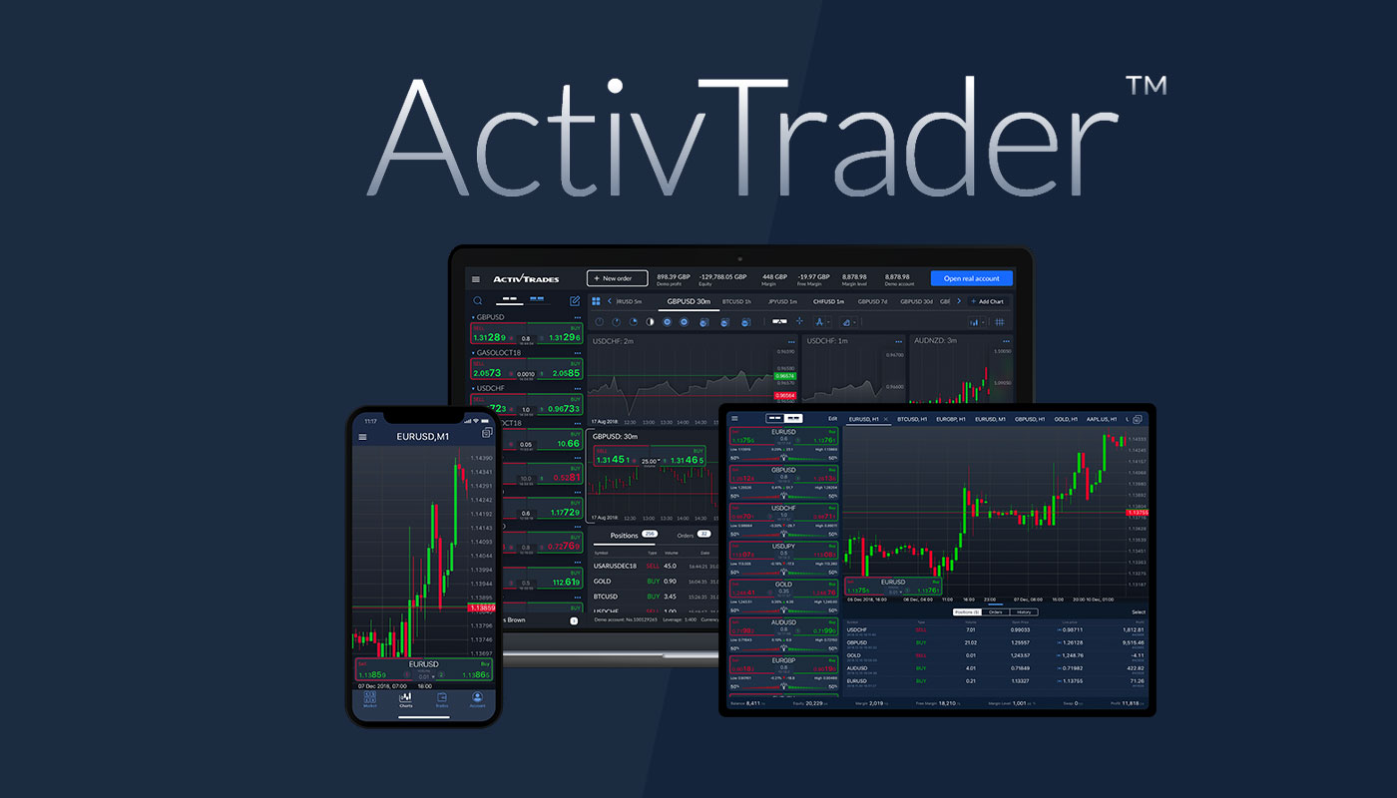
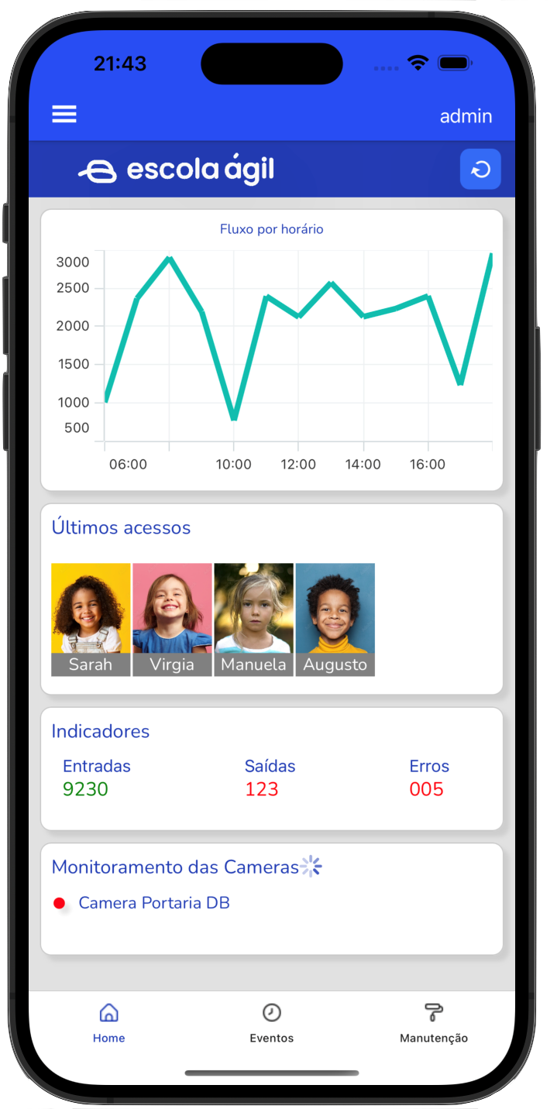


.NET MAUI
Criado pela Microsoft.
Utiliza C# e o ecossistema .NET.
Permite desenvolvimento para Android e iOS.
.NET
Aproveita conhecimento prévio de equipes .NET.
Boa opção quando a empresa já trabalha fortemente com Microsoft.
MAUI
C#
ANDROID
iOS
Ecossistema Microsoft
ceub.br

Slide 18
Qual é o melhor?
DEPENDE
A resposta correta é: depende.
Prazo
Custo
Equipe
A tecnologia deve responder ao problema do projeto.
Critérios: requisitos, prazo, custo e experiência da equipe.
Requisitos
Hardware
Manutenção
Também importam desempenho, hardware e manutenção.
Não existe framework vencedor para todos os cenários.
ceub.br

Slide 19
Nativo × Multiplataforma
NATIVO
MULTI
Nativo: maior controle e integração direta com a plataforma.
Nativo: pode exigir código separado para Android e iOS.
KOTLIN
1 CODE
Multiplataforma: maior compartilhamento de código.
Multiplataforma: pode reduzir esforço, prazo e manutenção.
A escolha depende do contexto técnico e da equipe.
Controle
Compartilhamento
ceub.br

Slide 20
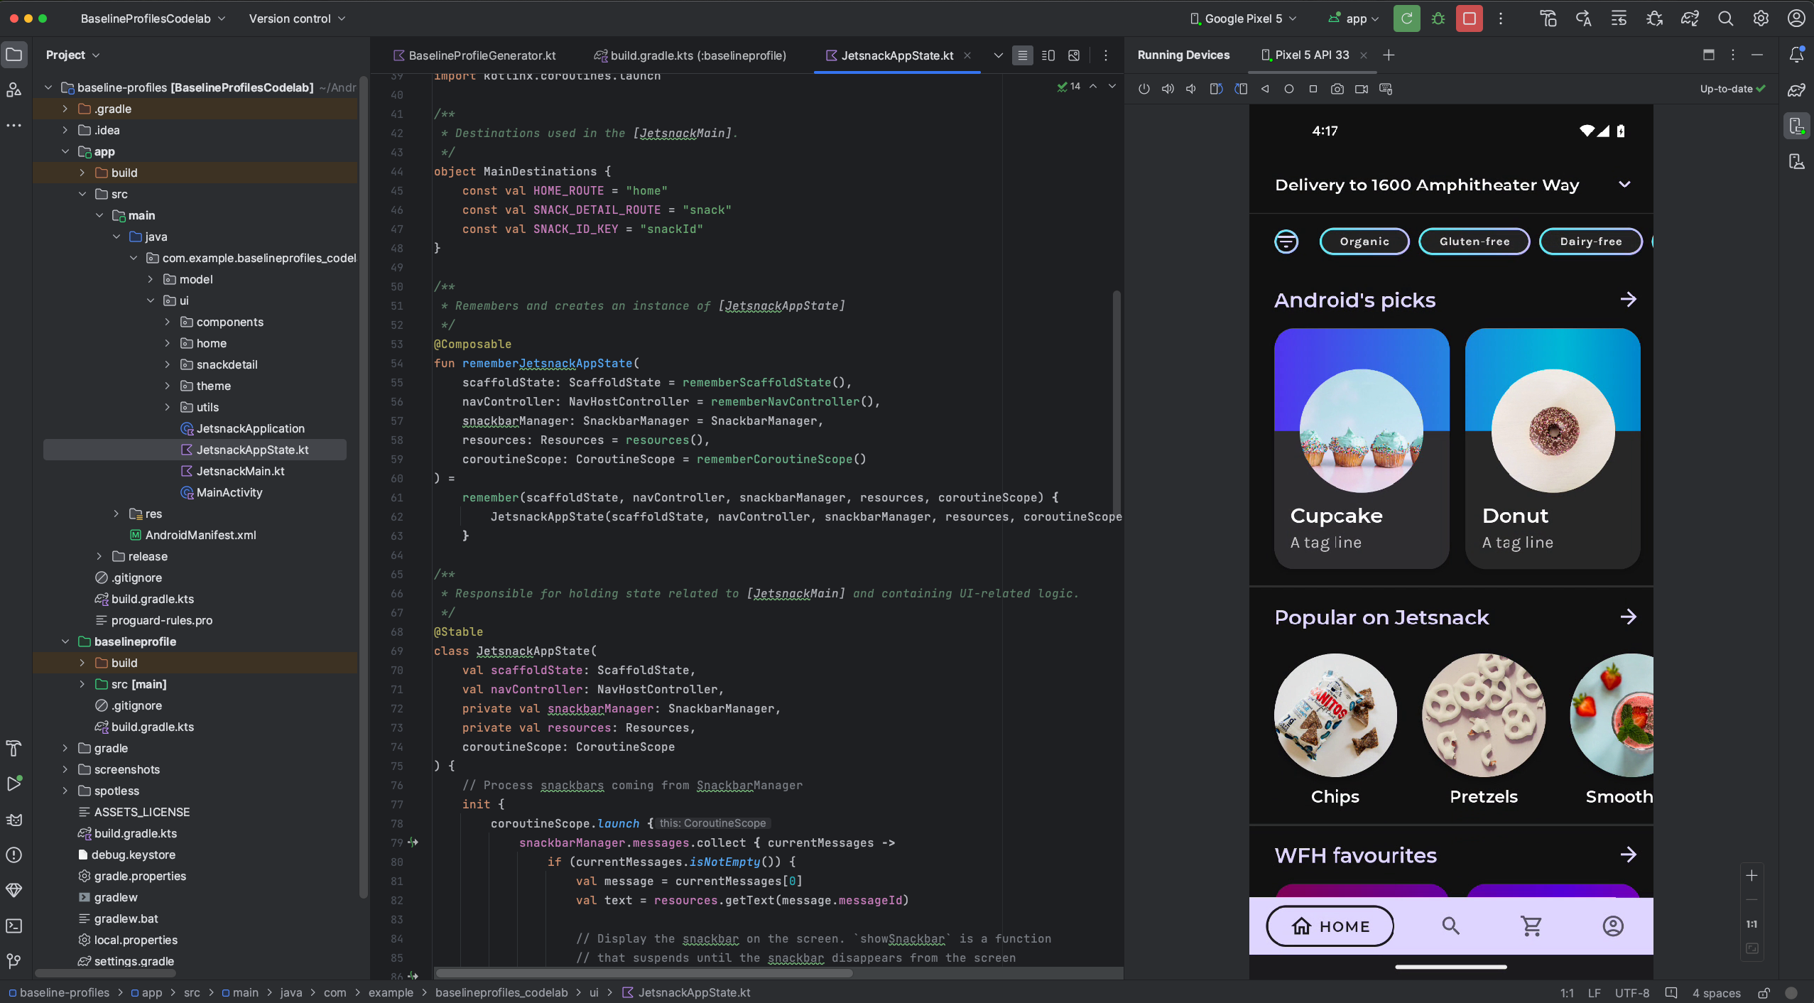
Android Studio
ceub.br

Slide 21
Primeiro Contato
CONCEITO
CÓDIGO
APP
Agora vamos abrir um projeto Android por dentro.
HELLO
Vamos observar projeto, código, interface e execução.
Conceitos → Plataformas → Tecnologias → Código.
CLIQUE
ceub.br

Slide 22
Minha Primeira App
Tela inicial: “Olá, mundo!”.
Olá, mundo!
Botão: “Clique aqui”.
Ao clicar: “Bem-vindo ao Desenvolvimento Mobile!”.
CLIQUE
Observe a relação entre interface, interação e comportamento.
Pergunta: onde esse comportamento aparece no código?
Interface + Interação
ceub.br

Slide 23
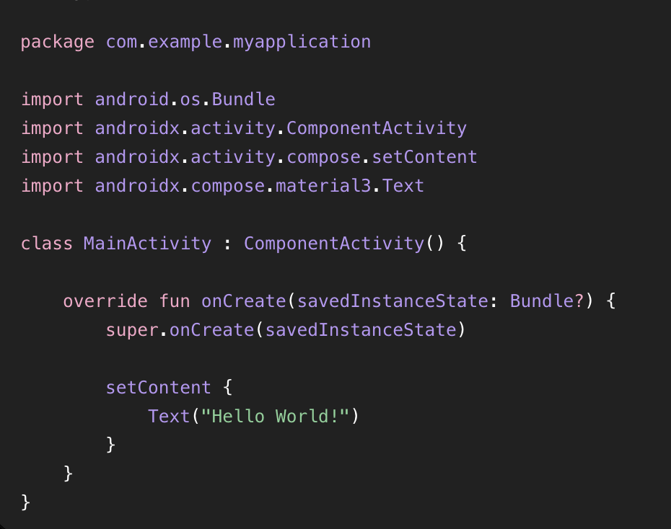
Minha Primeira App
Tela inicial: “Olá, mundo!”.
Botão: “Clique aqui”.
Ao clicar: “Bem-vindo ao Desenvolvimento Mobile!”.
Observe a relação entre interface, interação e comportamento.
Pergunta: onde esse comportamento aparece no código?
Interface + Interação
ceub.br

Slide 24
Estrutura do Projeto
app
▸ manifests
config
Visualização simplificada no Android Studio.
app → módulo principal da aplicação.
▸ kotlin+java
código
manifests → informações para o sistema Android.
kotlin+java → código da aplicação.
▸ res
recursos
res e Gradle Scripts → recursos, build e dependências.
▸ Gradle
build
ceub.br

Slide 25
Anatomia do Projeto
Manifest
metadados
AndroidManifest.xml: metadados, permissões e componentes.
Kotlin
lógica
kotlin/java: classes e lógica da aplicação.
res: recursos como imagens, strings, cores e layouts.
res
recursos
drawable e mipmap: imagens e ícones do aplicativo.
Gradle: configuração de build e dependências.
Gradle
build
ceub.br

Slide 26
Kotlin
K
KOTLIN
Kotlin é uma linguagem de programação.
Foi criada pela JetBrains e é interoperável com Java.
val nome = "Ana"
println(nome)
Tem sintaxe moderna e mais concisa.
Possui recursos como null safety.
É uma linguagem central no desenvolvimento Android atual.
NULL SAFETY
JAVA
ceub.br

Slide 27
Primeiro Código
setContentView(
Exemplo com Views/XML: setContentView(R.layout.activity_main).
R.layout.activity_main
R representa os recursos gerados do projeto.
)
layout indica a categoria do recurso.
activity_main é o nome do arquivo de layout.
Ideia central: Código → Layout → Tela.
CÓDIGO → LAYOUT → TELA
ceub.br

Slide 28
Mão na Massa
Desafio 1: altere o aplicativo.
DEPOIS
ANTES
Altere o título da tela.
Altere o texto do botão.
CLIQUE
CLIQUE
Altere a mensagem exibida ao clicar.
Execute no emulador e observe o resultado.
ALTERE • EXECUTE • OBSERVE
ceub.br

Slide 29
Desafio Extra
Terminou antes do tempo?
SOBRE MIM
Crie um segundo botão chamado “Sobre mim”.
Ao clicar, exiba uma mensagem personalizada.
CLIQUE
Exemplo: “Olá! Eu sou Ana e estou aprendendo mobile.”
+ BOTÃO
Objetivo: praticar interface + comportamento.
Interface + comportamento
ceub.br

Slide 30
Exercício 1 — Relacione
Android
Kotlin
iOS
Swift
Associe plataforma, linguagem e framework.
Android, iOS, Flutter, React Native e .NET MAUI.
Flutter
Dart
Kotlin, Swift, Dart, JavaScript/TypeScript e C#.
RN
JS/TS
Explique oralmente pelo menos uma associação.
Tempo sugerido: 3 minutos.
MAUI
C#
ceub.br

Slide 31
Fechamento e Próxima Aula
DISPOSITIVO
→
SISTEMA
→
TECNOLOGIA
→
O que levamos de hoje: dispositivo → sistema operacional → tecnologia → código → aplicação.
Pergunta final: qual tecnologia você escolheria para seu próximo aplicativo?
CÓDIGO
→
APP
A decisão técnica depende do contexto do projeto.
Próxima aula: desenvolvimento na prática.
Vamos avançar em Android Studio, Kotlin, interface, código e execução.
PRÓXIMA: PROGRAMAR
ceub.br

